Slide 1
Муниципальное казенное дошкольное образовательное учреждение Искитимского района Новосибирской области детский сад «Колокольчик» р. п.Линево
Мастер-класс для родителей
О нетрадиционных техниках рисования, как способе проявления любви к своему ребёнку
Подготовила: С.И. Батырева

Slide 2
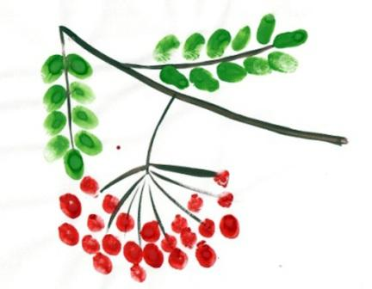
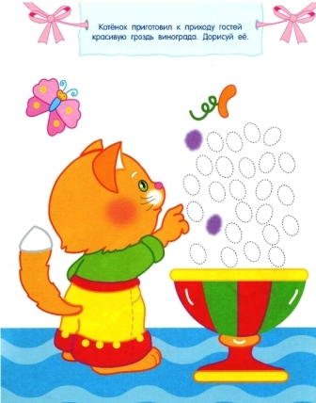
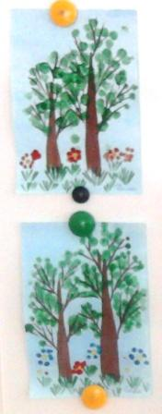
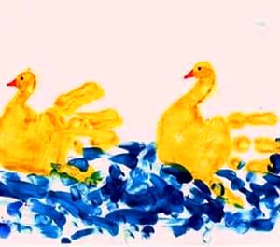
Рисование пальчиками и ладошками

Slide 3
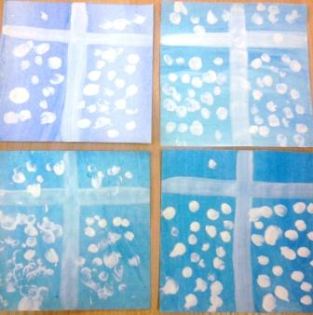
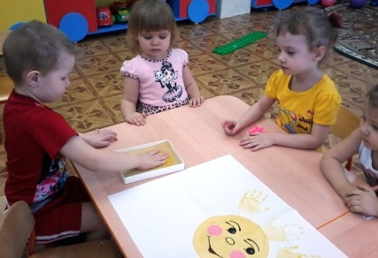
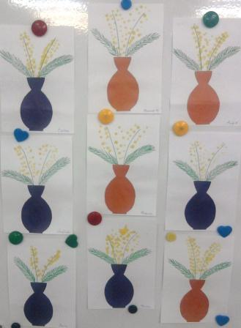
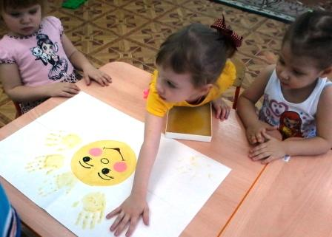

Slide 4
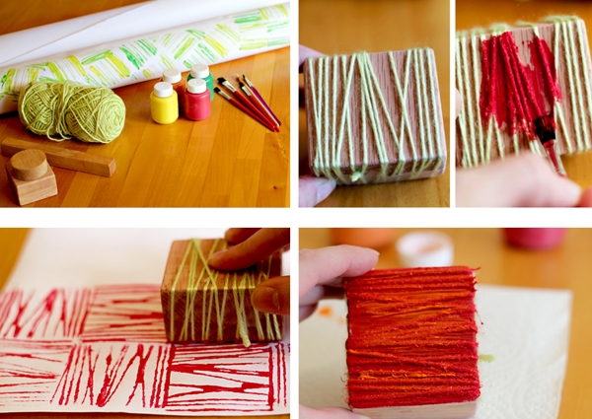
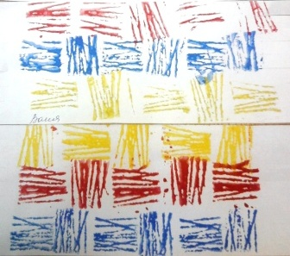
ШТАМПОВАНИЕ
Штампики из ниток
Для создания «полосатых штампиков» можно использовать нити, прочно намотанные на какой-либо предмет. Густым слоем краски нити окрашиваются в необходимый цвет. Затем, используя воображение, «полосатый узор» наносится на декорируемую поверхность.
Материалы: 1.Нить шерстяная 2.Основа 3.Краска 4.Кисть 5.Бумага 6.Баночка для воды

Slide 5
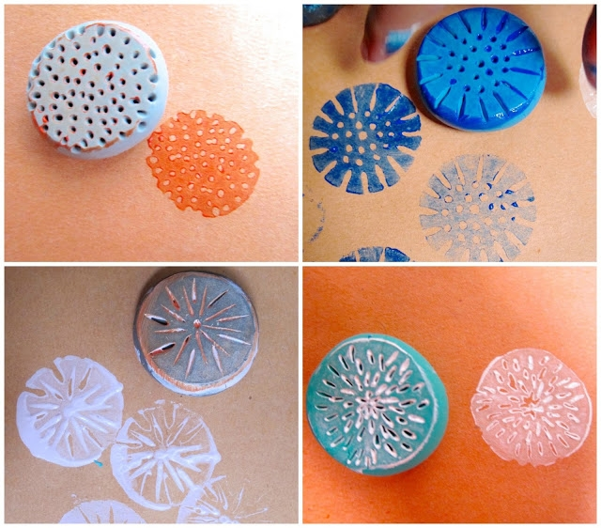
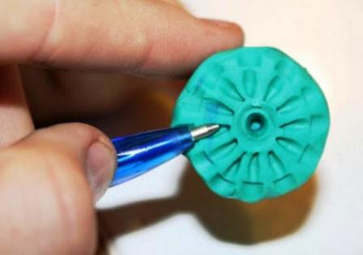
Штампики из пластилина
Очень просто и удобно сделать штампики из пластилина. Достаточно кусочку пластилина придать нужную форму, украсить узорами (линии, пятна) и окрасить в необходимый цвет. Для окрашивания можно использовать губку, увлажненную краской, или кисть, которой можно наносить краску на поверхность штампика. Лучше использовать густую краску.

Slide 6
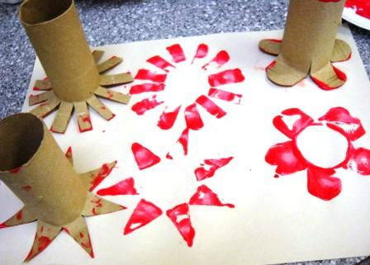
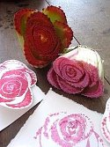
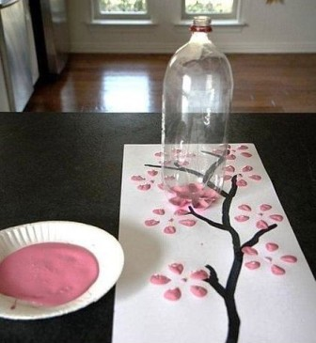
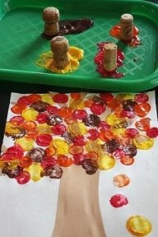
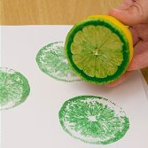

Slide 7
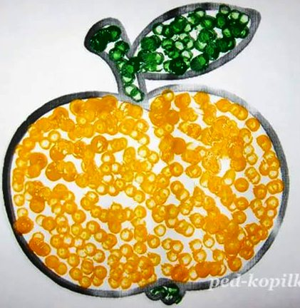
Пуантилизм Техника рисования точками. Материал: гуашь, ватные палочки, фломастеры, маркеры, лист бумаги, карандаш.

Slide 8
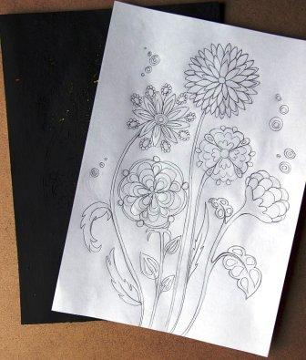
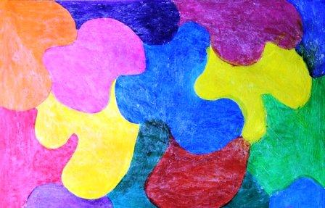
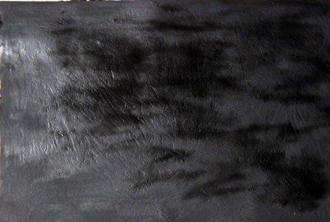
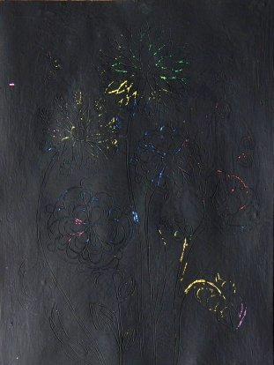
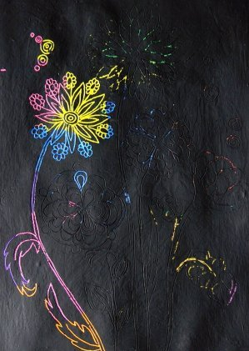
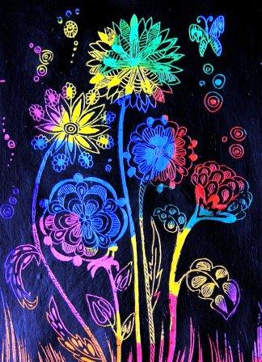
Граттаж Техника процарапывания заострённым предметом грунтованного листа.

Slide 9
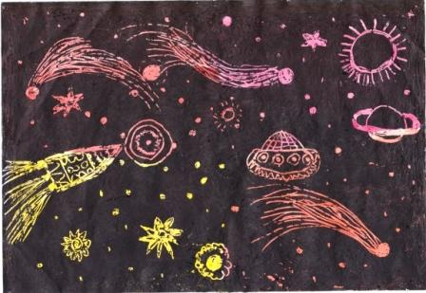
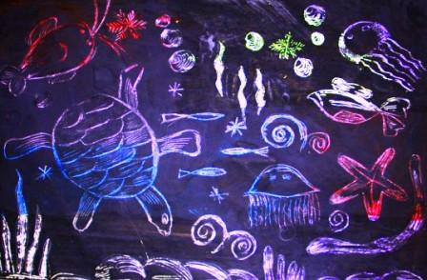
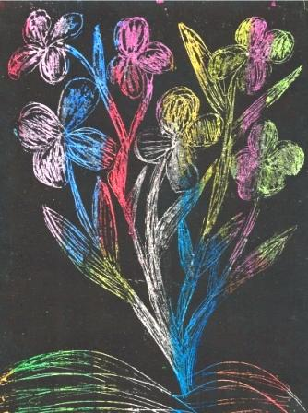
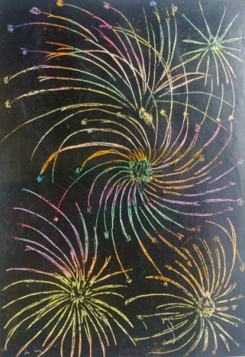

Slide 10
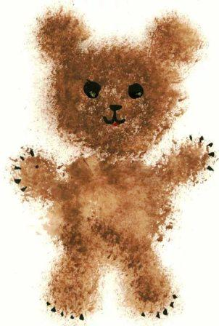
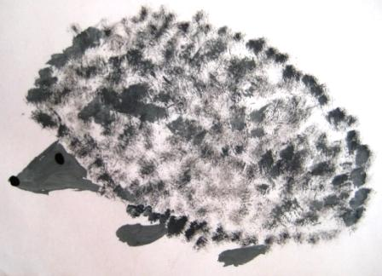
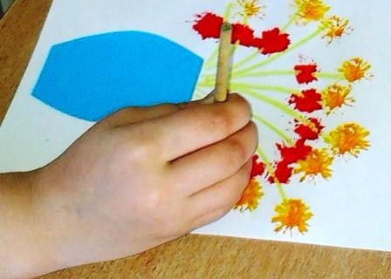
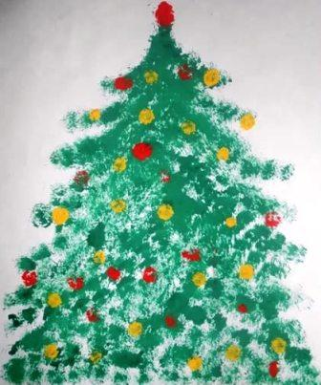
Метод «тычка» рисование жёсткой полусухой кистью

Slide 11
Спасибо за внимание!

